Slide 1
Aborder la vie des hommes de Cro-Magnon
1. Où est placé le campement ? Qu’y a-t-il autour ?

Slide 2
Aborder la vie des hommes de Cro-Magnon
1. Où est placé le campement ? Qu’y a-t-il autour ?
Le campement est sous l’avancée d’une grande falaise qui domine la vallée, au bord d’une rivière.

Slide 3
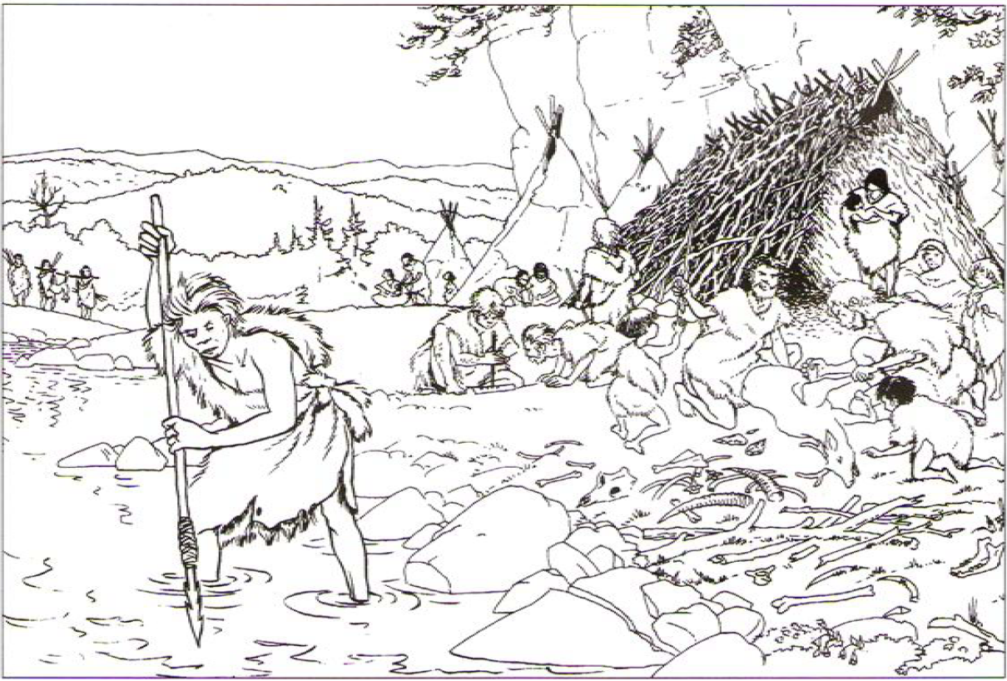

Slide 4
Reconstitution d’un campement de chasseurs de rennes dans les Pyrénées.

Slide 5
Aborder la vie des hommes de Cro-Magnon
1. Où est placé le campement ? Qu’y a-t-il autour ?
Le campement est sous l’avancée d’une grande falaise qui domine la vallée, au bord d’une rivière.
2. A ton avis, pourquoi la tribu a-t-elle choisi cet emplacement pour son campement ? (plusieurs raisons)

Slide 6
Aborder la vie des hommes de Cro-Magnon
1. Où est placé le campement ? Qu’y a-t-il autour ?
Le campement est sous l’avancée d’une grande falaise qui domine la vallée, au bord d’une rivière.
2. A ton avis, pourquoi la tribu a-t-elle choisi cet emplacement pour son campement ? (plusieurs raisons)
- pour avoir de l’eau
- pour être protéger par la falaise (vent, pluie, danger…)
- pour voir bien loin le danger qui arrive

Slide 7
Aborder la vie des hommes de Cro-Magnon
1. Où est placé le campement ? Qu’y a-t-il autour ?
Le campement est sous l’avancée d’une grande falaise qui domine la vallée, au bord d’une rivière.
2. A ton avis, pourquoi la tribu a-t-elle choisi cet emplacement pour son campement ? (plusieurs raisons)
- pour avoir de l’eau
- pour être protéger par la falaise (vent, pluie, danger…)
- pour voir bien loin le danger qui arrive
3. Comment allumait-on le feu à cette époque ?

Slide 8
Aborder la vie des hommes de Cro-Magnon
1. Où est placé le campement ? Qu’y a-t-il autour ?
Le campement est sous l’avancée d’une grande falaise qui domine la vallée, au bord d’une rivière.
2. A ton avis, pourquoi la tribu a-t-elle choisi cet emplacement pour son campement ? (plusieurs raisons)
- pour avoir de l’eau
- pour être protéger par la falaise (vent, pluie, danger…)
- pour voir bien loin le danger qui arrive
3. Comment allumait-on le feu à cette époque ?
Il fallait faire un petit tas de mousse sèche (herbes sèches, brindilles…).
Y mettre un morceau de bois tendre.
Poser sur le bois tendre un morceau de bois dur et le faire rouler
très vite entre ses mains.
Souffler sur les petites braises pour enflammer la mousse.

Slide 9
Aborder la vie des hommes de Cro-Magnon
1. Où est placé le campement ? Qu’y a-t-il autour ?
Le campement est sous l’avancée d’une grande falaise qui domine la vallée, au bord d’une rivière.
2. A ton avis, pourquoi la tribu a-t-elle choisi cet emplacement pour son campement ? (plusieurs raisons)
- pour avoir de l’eau
- pour être protéger par la falaise (vent, pluie, danger…)
- pour voir bien loin le danger qui arrive
3. Comment allumait-on le feu à cette époque ?
Il fallait faire un petit tas de mousse sèche (herbes sèches, brindilles…).
Y mettre un morceau de bois tendre.
Poser sur le bois tendre un morceau de bois dur et le faire rouler
très vite entre ses mains.
Souffler sur les petites braises pour enflammer la mousse.
4. Comment les hommes de cette époque faisaient-il cuire leurs aliments ?

Slide 10
Aborder la vie des hommes de Cro-Magnon
1. Où est placé le campement ? Qu’y a-t-il autour ?
Le campement est sous l’avancée d’une grande falaise qui domine la vallée, au bord d’une rivière.
2. A ton avis, pourquoi la tribu a-t-elle choisi cet emplacement pour son campement ? (plusieurs raisons)
- pour avoir de l’eau
- pour être protéger par la falaise (vent, pluie, danger…)
- pour voir bien loin le danger qui arrive
3. Comment allumait-on le feu à cette époque ?
Il fallait faire un petit tas de mousse sèche (herbes sèches, brindilles…).
Y mettre un morceau de bois tendre.
Poser sur le bois tendre un morceau de bois dur et le faire rouler
très vite entre ses mains.
Souffler sur les petites braises pour enflammer la mousse.
4. Comment les hommes de cette époque faisaient-il cuire leurs aliments ?
Il fallait faire chauffer (à fond) des pierres dans un feu et préparer un « récipient » pour la cuisine, par exemple un sac de peau suspendu, et y mettre de l’eau.
Quand les pierres étaient brulantes, on les plongeait dans l’eau pour la chauffer.
Il suffisait ensuite seulement de remplacer les pierres quand elles refroidissaient par d’autres pierres brulantes.

Slide 11
5. Cherche la définition du mot « sagaie » dans le dictionnaire, recopie-la, puis dessine une sagaie.

Slide 12
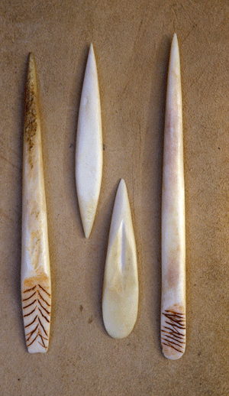
5. Cherche la définition du mot « sagaie » dans le dictionnaire, recopie-la, puis dessine une sagaie.
Une sagaie c’est… une lance des tribus primitives, un
javelot.

Slide 13
5. Cherche la définition du mot « sagaie » dans le dictionnaire, recopie-la, puis dessine une sagaie.
Une sagaie c’est…une lance des tribus primitives, un
javelot.
6. Pourquoi les rennes étaient-ils très précieux pour les hommes ? Que faisaient-ils avec?

Slide 14
5. Cherche la définition du mot « sagaie » dans le dictionnaire, recopie-la, puis dessine une sagaie.
Une sagaie c’est…une lance des tribus primitives, un
javelot.
6. Pourquoi les rennes étaient-ils très précieux pour les hommes ? Que faisaient-ils avec?
Les hommes se nourrissaient de leur viande.
Ils confectionnaient des vêtements avec leur peau (leur fourrure).
Ils fabriquaient des outils et des armes avec les bois.
Ils fabriquaient des aiguilles (et d’autres petits outils) avec les os.
Mais aussi : ils fabriquaient des liens avec les tendons…

Slide 15
5. Cherche la définition du mot « sagaie » dans le dictionnaire, recopie-la, puis dessine une sagaie.
Une sagaie c’est…une lance des tribus primitives, un
javelot.
6. Pourquoi les rennes étaient-ils très précieux pour les hommes ? Que faisaient-ils avec?
Les hommes se nourrissaient de leur viande.
Ils confectionnaient des vêtements avec leur peau (leur fourrure).
Ils fabriquaient des outils et des armes avec les bois.
Ils fabriquaient des aiguilles (et d’autres petits outils) avec les os.
Mais aussi : ils fabriquaient des liens avec les tendons…
7. Cherche la définition du mot « propulseur » dans le dictionnaire, recopie-la, puis dessine un propulseur.

Slide 16
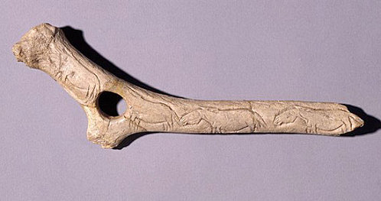
5. Cherche la définition du mot « sagaie » dans le dictionnaire, recopie-la, puis dessine une sagaie.
Une sagaie c’est…
6. Pourquoi les rennes étaient-ils très précieux pour les hommes ? Que faisaient-ils avec?
Les hommes se nourrissaient de leur viande.
Ils confectionnaient des vêtements avec leur peau (leur fourrure).
Ils fabriquaient des outils et des armes avec les bois.
Ils fabriquaient des aiguilles (et d’autres petits outils) avec les os.
Mais aussi : ils fabriquaient des liens avec les tendons…
7. Cherche la définition du mot « propulseur » dans le dictionnaire, recopie-la, puis dessine un propulseur.
Un propulseur c’est … un bâton qui sert à propulser, à
expulser, envoyer plus loin.
Propulseur en bois de renne

Slide 17
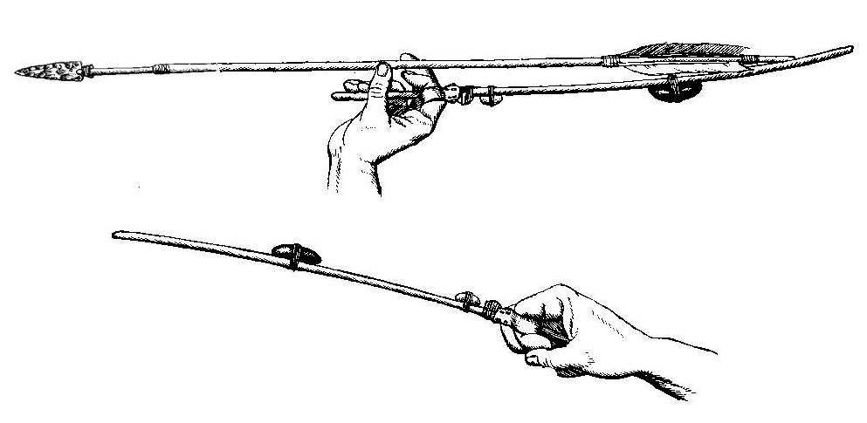
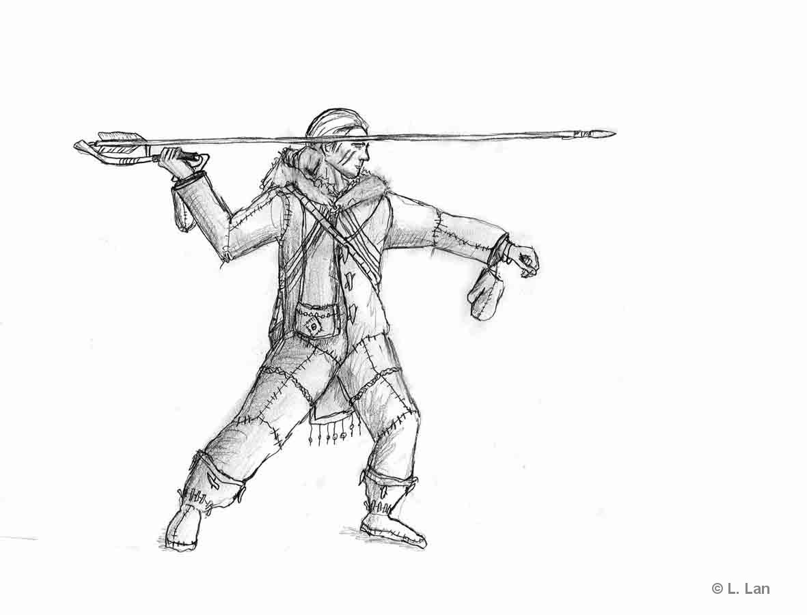

Slide 18
8. Avec quoi fabriquait-on les aiguilles et les harpons ?

Slide 19
8. Avec quoi fabriquait-on les aiguilles et les harpons ?
Ils fabriquaient les aiguilles avec des os (de rennes par exemple) et les harpons avec les bois.

Slide 20
8. Avec quoi fabriquait-on les aiguilles et les harpons ?
Ils fabriquaient les aiguilles avec des os (de rennes par exemple) et les harpons avec les bois.
9. En relisant l’ensemble de l’album, fais la liste de tout ce que mangeaient les hommes de cette époque.

Slide 21
8. Avec quoi fabriquait-on les aiguilles et les harpons ?
Ils fabriquaient les aiguilles avec des os (de rennes par exemple) et les harpons avec les bois.
9. En relisant l’ensemble de l’album, fais la liste de tout ce que mangeaient les hommes de cette époque.
De la viande (rennes) Des racines
Des noisettes (= des fruits) Des baies (= des fruits)
Du poisson
Des herbes (pour manger) et des herbes médicinales

Slide 22
8. Avec quoi fabriquait-on les aiguilles et les harpons ?
Ils fabriquaient les aiguilles avec des os (de rennes par exemple) et les harpons avec les bois.
9. En relisant l’ensemble de l’album, fais la liste de tout ce que mangeaient les hommes de cette époque.
De la viande (rennes) Des racines
Des noisettes (= des fruits) Des baies (= des fruits)
Du poisson
Des herbes (pour manger) et des herbes médicinales
10. Avec quoi étaient fabriqué les pinceaux et la peinture qu’ils utilisaient ?

Slide 23
8. Avec quoi fabriquait-on les aiguilles et les harpons ?
Ils fabriquaient les aiguilles avec des os (de rennes par exemple) et les harpons avec les bois.
9. En relisant l’ensemble de l’album, fais la liste de tout ce que mangeaient les hommes de cette époque.
De la viande (rennes) Des racines
Des noisettes (= des fruits) Des baies (= des fruits)
Du poisson
Des herbes (pour manger) et des herbes médicinales
10. Avec quoi étaient fabriqué les pinceaux et la peinture qu’ils utilisaient ?
Les pinceaux étaient fabriqués avec des poils (de blaireau, et sans doute d’autres animaux), liés sur un petit bâton.
Les couleurs étaient fabriquées avec de la terre, de différentes couleurs, mélangée à de la graisse de renne.
Ils utilisaient aussi des plantes écrasées.

Slide 24
8. Avec quoi fabriquait-on les aiguilles et les harpons ?
Ils fabriquaient les aiguilles avec des os (de rennes par exemple) et les harpons avec les bois.
9. En relisant l’ensemble de l’album, fais la liste de tout ce que mangeaient les hommes de cette époque.
De la viande (rennes) Des racines
Des noisettes (= des fruits) Des baies (= des fruits)
Du poisson
Des herbes (pour manger) et des herbes médicinales
10. Avec quoi étaient fabriqué les pinceaux et la peinture qu’ils utilisaient ?
Les pinceaux étaient fabriqués avec des poils (de blaireau, et sans doute d’autres animaux), liés sur un petit bâton.
Les couleurs étaient fabriquées avec de la terre, de différentes couleurs, mélangée à de la graisse de renne.
Ils utilisaient aussi des plantes écrasées.
11. Qu’est-ce qu’une « lampe à graisse » ? Utilise le dictionnaire pour t’aider.

Slide 25
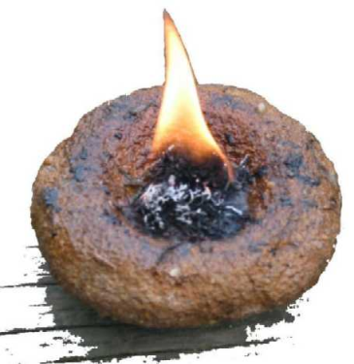
8. Avec quoi fabriquait-on les aiguilles et les harpons ?
Ils fabriquaient les aiguilles avec des os (de rennes par exemple) et les harpons avec les bois.
9. En relisant l’ensemble de l’album, fais la liste de tout ce que mangeaient les hommes de cette époque.
De la viande (rennes) Des racines
Des noisettes (= des fruits) Des baies (= des fruits)
Du poisson
Des herbes (pour manger) et des herbes médicinales
10. Avec quoi étaient fabriqué les pinceaux et la peinture qu’ils utilisaient ?
Les pinceaux étaient fabriqués avec des poils (de blaireau, et sans doute d’autres animaux), liés sur un petit bâton.
Les couleurs étaient fabriquées avec de la terre, de différentes couleurs, mélangée à de la graisse de renne.
Ils utilisaient aussi des plantes écrasées.
11. Qu’est-ce qu’une « lampe à graisse » ? Utilise le dictionnaire pour t’aider.
Une lampe à graisse c’est un petit récipient (souvent une pierre ronde
et creusée), dans laquelle on met de la graisse de renne, et une petite
mèche.

Slide 26
12. Quels sont les différents animaux qui vivaient à cette époque ? (attention, on en trouve dans plusieurs pages)

Slide 27
12. Quels sont les différents animaux qui vivaient à cette époque ? (attention, on en trouve dans plusieurs pages)
Le renne Le cheval Le lynx
L’écureuil Le blaireau Le taureau
Le cerf L’ours Le bison
Les abeilles Le loup Le bouquetin
Des poissons : le saumon Des oiseaux
Le mammouth, qui vivait loin plus au nord

Slide 28
12. Quels sont les différents animaux qui vivaient à cette époque ? (attention, on en trouve dans plusieurs pages)
Le renne Le cheval Le lynx
L’écureuil Le blaireau Le taureau
Le cerf L’ours Le bison
Les abeilles Le loup Le bouquetin
Des poissons : le saumon Des oiseaux
Le mammouth, qui vivait loin plus au nord
13. Que doit faire la tribu à la fin du printemps / début de l’été ?

Slide 29
12. Quels sont les différents animaux qui vivaient à cette époque ? (attention, on en trouve dans plusieurs pages)
Le renne Le cheval Le lynx
L’écureuil Le blaireau Le taureau
Le cerf L’ours Le bison
Les abeilles Le loup Le bouquetin
Des poissons : le saumon Des oiseaux
Le mammouth, qui vivait loin plus au nord
13. Que doit faire la tribu à la fin du printemps / début de l’été ?
Les hommes doivent partir de la vallée, pour suivre les troupeaux de rennes qui partent vers leurs pâturages d’été.
Ils reviendront à l’automne, quand les rennes reviendront passer l’hiver dans la vallée.

Slide 30
12. Quels sont les différents animaux qui vivaient à cette époque ? (attention, on en trouve dans plusieurs pages)
Le renne Le cheval Le lynx
L’écureuil Le blaireau Le taureau
Le cerf L’ours Le bison
Les abeilles Le loup Le bouquetin
Des poissons : le saumon Des oiseaux
Le mammouth, qui vivait loin plus au nord
13. Que doit faire la tribu à la fin du printemps / début de l’été ?
Les hommes doivent partir de la vallée, pour suivre les troupeaux de rennes qui partent vers leurs pâturages d’été.
Ils reviendront à l’automne, quand les rennes reviendront passer l’hiver dans la vallée.
14. De quel objet se servait-on pour pêcher ?

Slide 31
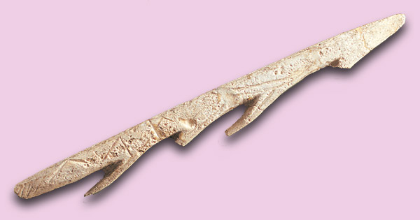
12. Quels sont les différents animaux qui vivaient à cette époque ? (attention, on en trouve dans plusieurs pages)
Le renne Le cheval Le lynx
L’écureuil Le blaireau Le taureau
Le cerf L’ours Le bison
Les abeilles Le loup Le bouquetin
Des poissons : le saumon Des oiseaux
Le mammouth, qui vivait loin plus au nord
13. Que doit faire la tribu à la fin du printemps / début de l’été ?
Les hommes doivent partir de la vallée, pour suivre les troupeaux de rennes qui partent vers leurs pâturages d’été.
Ils reviendront à l’automne, quand les rennes reviendront passer l’hiver dans la vallée.
14. De quel objet se servait-on pour pêcher ?
On se servait d’un harpon.

Slide 32
15. Quelles étaient les différentes façons de trouver de la nourriture ?

Slide 33
15. Quelles étaient les différentes façons de trouver de la nourriture ?
Les hommes chassaient (pour la viande), ils pêchaient (pour le poisson) et ils cueillaient des baies, des racines, des herbes.

Slide 34
15. Quelles étaient les différentes façons de trouver de la nourriture ?
Les hommes chassaient (pour la viande), ils pêchaient (pour le poisson) et ils cueillaient des baies, des racines, des herbes.
16. Qu’est-ce que le feu apportait aux hommes ?

Slide 35
15. Quelles étaient les différentes façons de trouver de la nourriture ?
Les hommes chassaient (pour la viande), ils pêchaient (pour le poisson) et ils cueillaient des baies, des racines, des herbes.
16. Qu’est-ce que le feu apportait aux hommes ?
Le feu réchauffait, le feu éclairait, le feu protégeait des animaux, le feu permettait de cuire les aliments, en particulier la viande.

